Slide 1




APIs
Guadarrama Ortega César Alejandro
Asignatura: Computo Móvil
Semestre: 2022-2

Slide 2
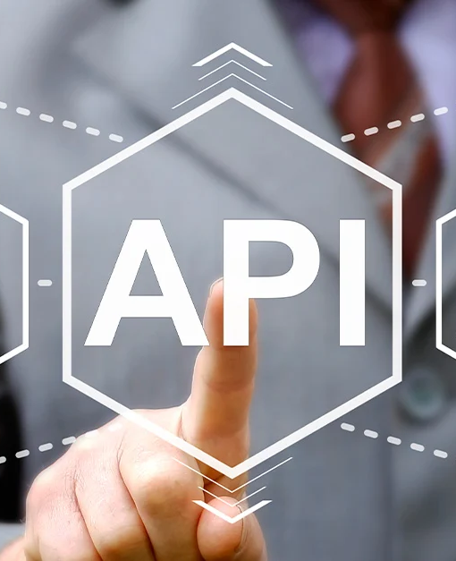
¿Qué es una API?
z
La abreviatura API significa Application Programming Interfaces, que en español significa interfaz de programación de aplicaciones.

Slide 3

Contexto historico
z
Su llegada se produjo, oficialmente, con la disertación escrita por Roy Fielding, uno de los autores principales de la especificación HTTP, sobre arquitectura de software.

Slide 4
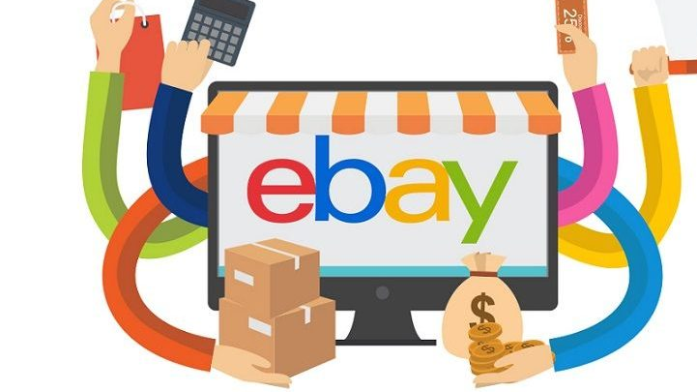
z
A finales del año 2000 eBay lanzaba su interfaz de programación de aplicaciones (API) junto a un programa destinado a un grupo selecto de desarrolladores.

Slide 5
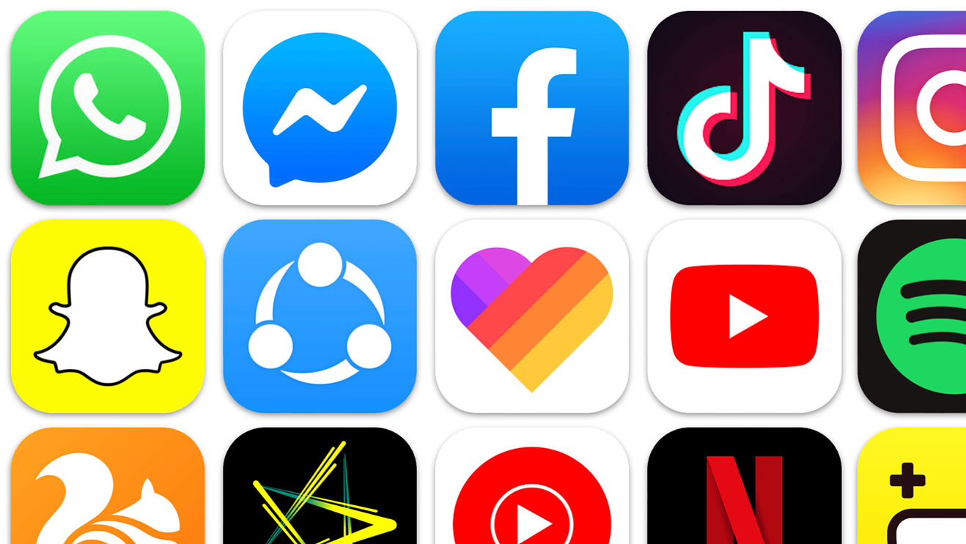
Contexto actual
z
Después llegaron los smartphones para confirmar el boom de las APIs: con el nacimiento de apps tan exitosas como Instagram, Tiktok, Twitter, etc.

Slide 6
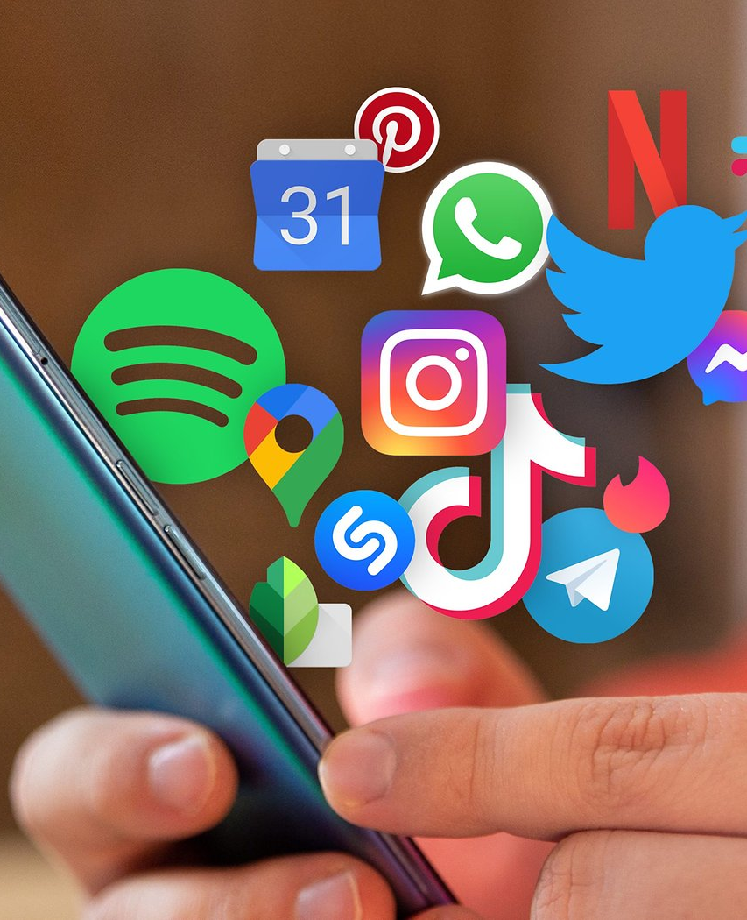
z
Todo empezó con el comercio electrónico y las redes sociales, pero el móvil fue determinante para que las API se convirtieran en la llave tecnológica que son hoy.

Slide 7

Ejemplos
z
API de WhatsApp
API de Voz

Slide 8

Relevancia en el sector de la Ingeniería en Computación
z
Se concluye que las APIs tienen un gran impacto para el desarrollo de la ingeniería en computación. Son herramientas que facilitan la construcción de cualquier idea de un negocio digital.

Slide 9
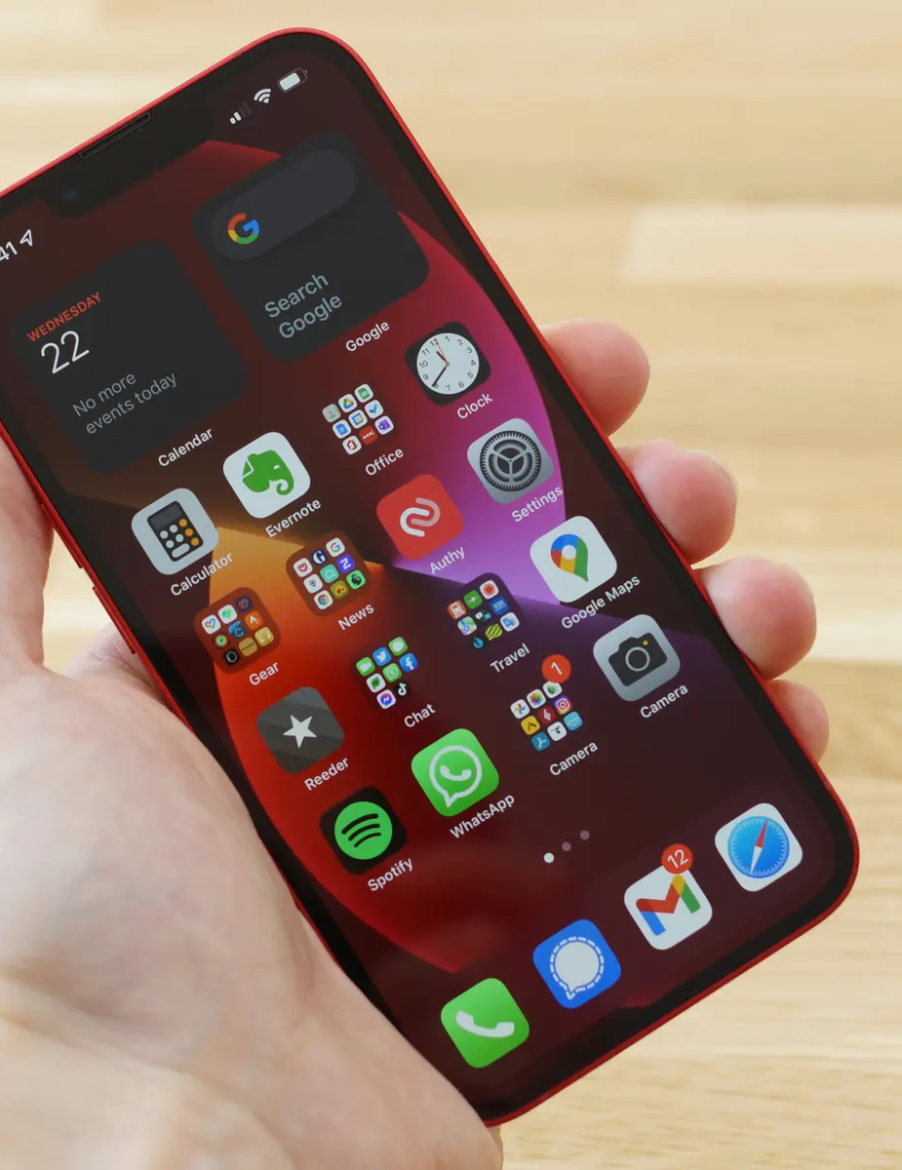
Relevancia en el Cómputo Móvil
z
Como se vio en el punto de los contextos, las APIs nacieron gracias al e-comerce o comercio digital con las paginas web del momento.

Slide 10
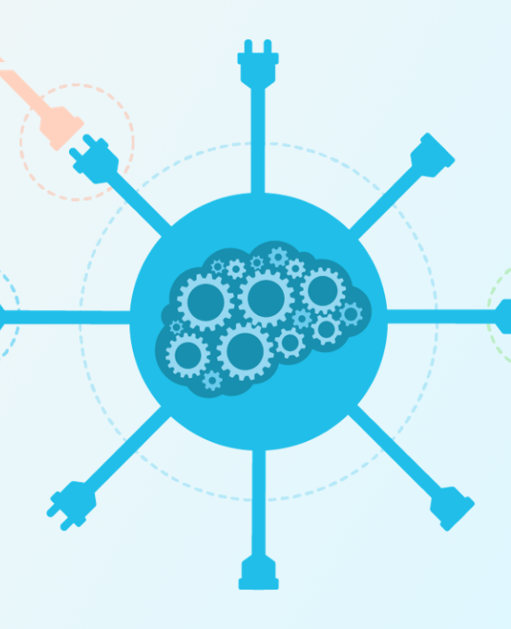
Prospectiva (futuro de la tecnología)
z
La mayoría de las empresas del mundo utiliza API REST en la actualidad, interfaces de desarrollo de aplicaciones que basan todo en las habituales peticiones HTTP (POST -crear-, GET -leer y consultar-, PUT -editar- y DELETE -eliminar-) y que obtienen como respuesta datos en formato JSON o XML.

Slide 11

Conclusiones
z
Sin duda las APIs han facilitado el trabajo a miles de empresas que su enfoque principal es el negocio electrónico o de cómputo móvil. Ha ayudado con la administración de metadatos, peticiones de usuarios recurrentes, seguimiento de información, entre otras muchas cosas más.

Slide 12
Referencias
BBVA API MARKET. (2018). Breve historia de las APIs: del comercio electrónico a la era móvil. 18 de Febrero de 2022, de BBVA Sitio web: https://www.bbvaapimarket.com/es/mundo-api/breve-historia-de-las-apis-del-comercio-electronico-la-era-movil/
BBVA . (2018). El futuro de las APIs son las APIs conversacionales. 18 de febrero de 2022, de BBVA Sitio web: https://www.bbvaapimarket.com/es/mundo-api/el-futuro-de-las-apis-son-las-apis-conversacionales/
LUANA CARDOZO. (2021). API: ¡Qué es API, ejemplos y su importancia!. 18 de febrero de 2022, de Zenvia Sitio web: https://www.zenvia.com/es/blog/que-es-api/
YÚBAL FERNÁNDEZ. (2019). API: qué es y para qué sirve. 18 de febrero de 2022, de Xataka Sitio web: https://www.xataka.com/basics/api-que-sirve

